Slide 1


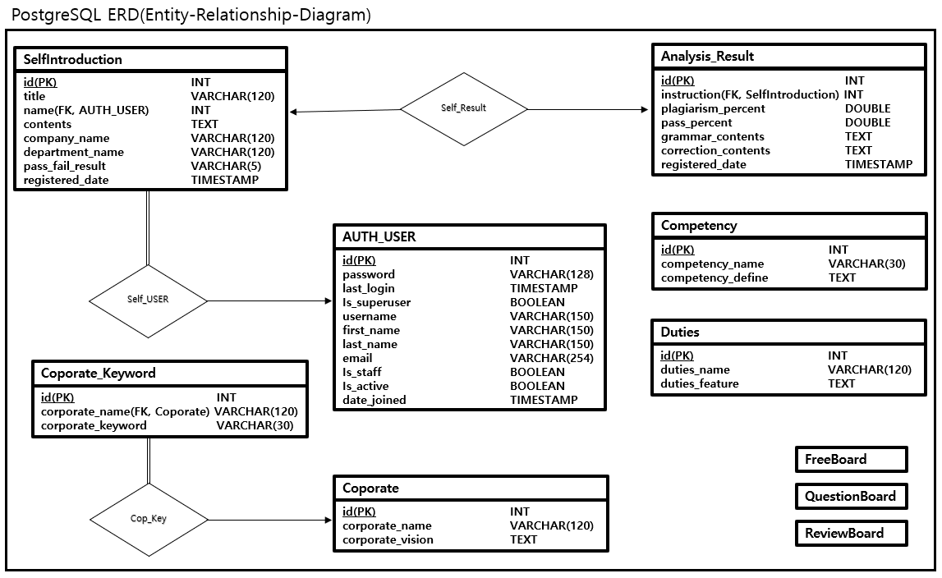
| 엔티티관계도 - ERD

Slide 2
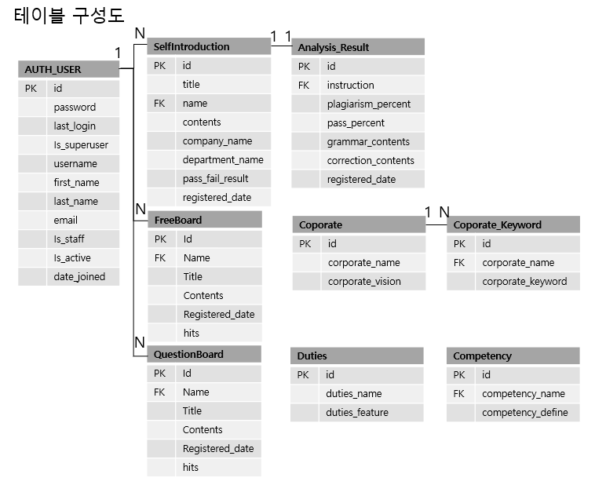
| 테이블 정의서 - ERD

Slide 3
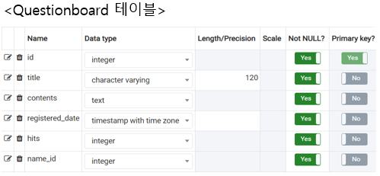
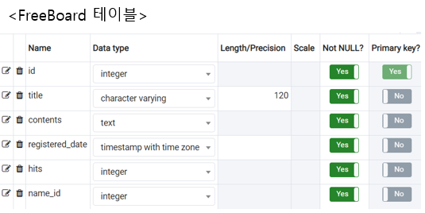
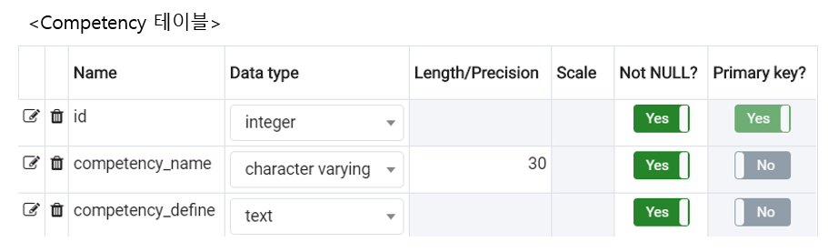
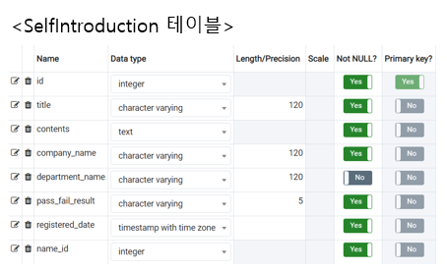
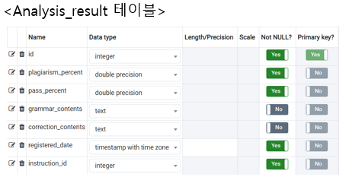
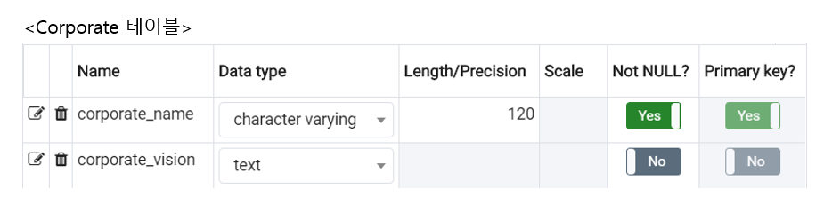
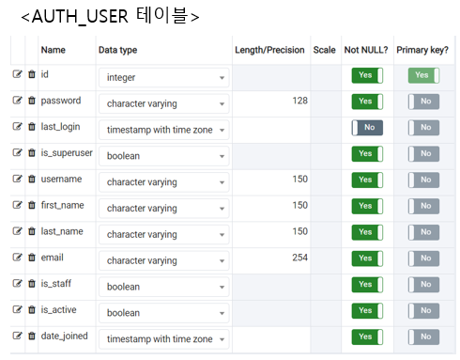
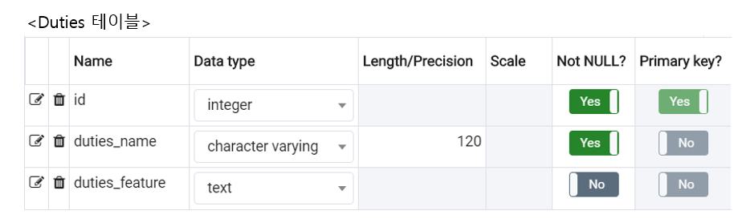
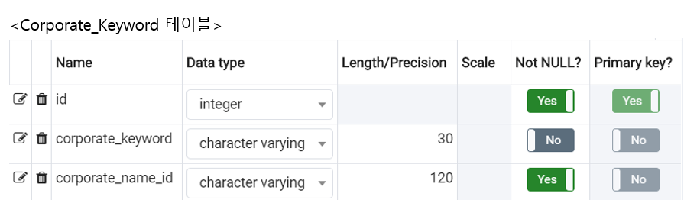
| 테이블 정의서 - ERD

Slide 4
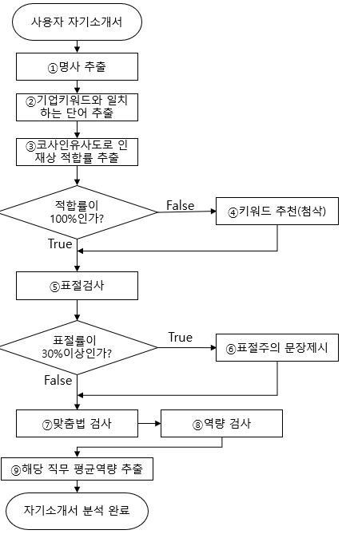
| 알고리즘 명세서
자기소개서 분석 알고리즘 흐름도
(8), (9)번 설명 작성하면 명세서끝
(8) 사용자 자소서에 나타난 역량을 검사하고, 검사된 역량Top10을 출력한다.
(9) 합격 자소서 데이터를 바탕으로 해당 직무에서 나타난 평균 역량을 추출한다.

Slide 5
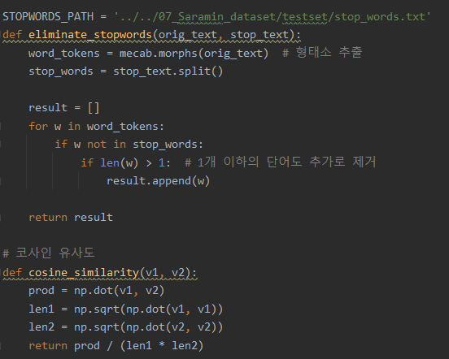
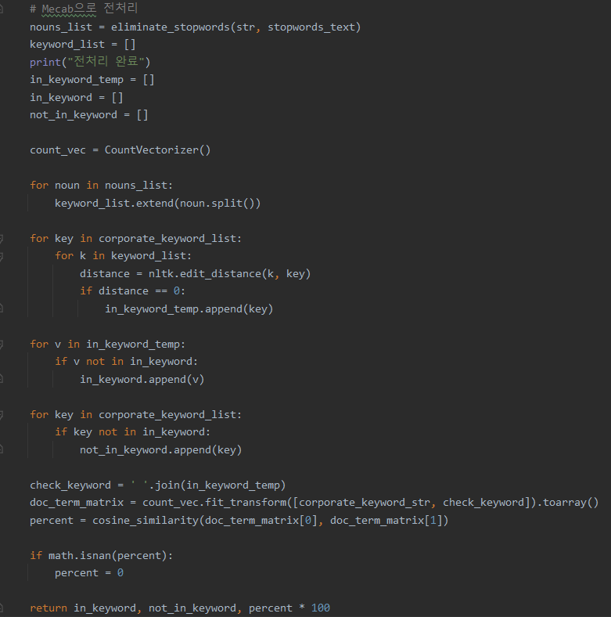
| 핵심소스코드(1)

Slide 6
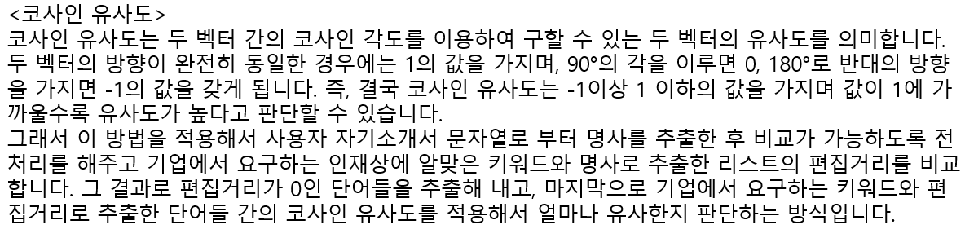
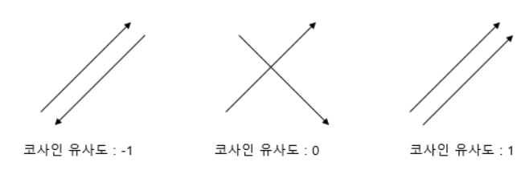
| 알고리즘 상세 설명서

Slide 7
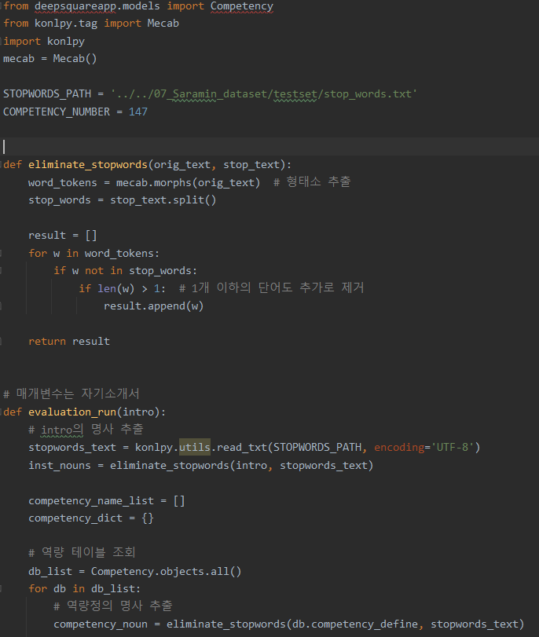
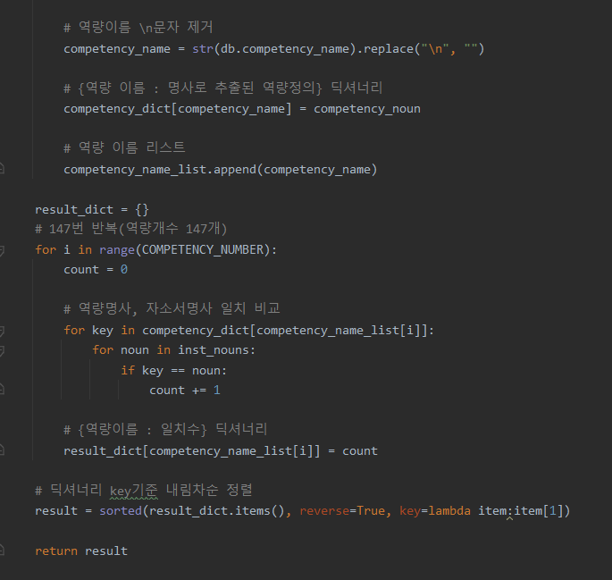
| 핵심소스코드(1) 역량 평가

